Slide 1

스마트 정수장 AI 플랫폼 (아산)
아산 정수장 약품공정 AI
운영자 교육 자료
웹 화면 구성 · 단계별 입·출력 인자 · 운영 로직 & 보정식
2026. 06. | 1·2·3단계 약품(응집제) 공정

Slide 2
CONTENTS
목차
웹 화면 구성
1
영역별 기능 설명
단계별 입·출력 인자
2
모델 입력 인자 · 제어 출력 태그 비교
운영 로직 & 보정식
3
최종 주입률 결정 흐름
아산 정수장 약품공정 AI 교육
1

Slide 3
PART 1
웹 화면 구성
영역별 기능 설명

Slide 4
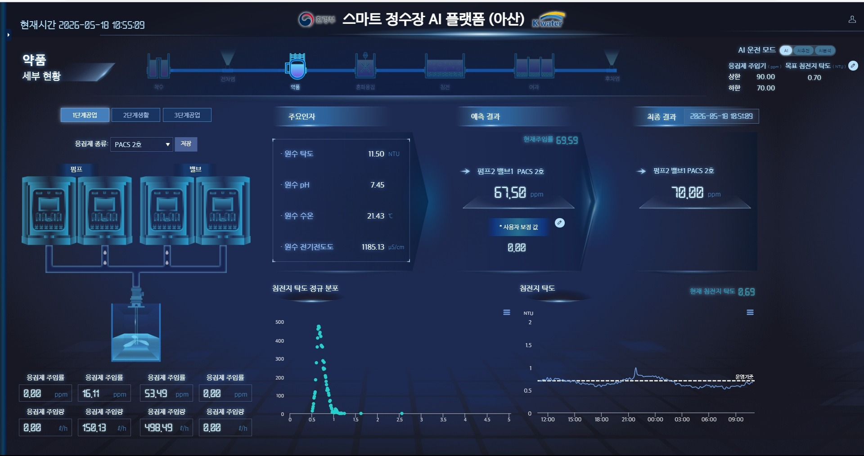
1부 · 웹 화면 구성
① 주요인자
기능 설명
– 화면에는 원수 탁도·pH·수온·전기전도도 4가지가 표시됩니다.
※ 실제 모델은 여기에 침전수 탁도와 직전 주입률을 더해 총 6가지를 입력으로 사용합니다.
※ 침전수 탁도는 모델 입력 외에 침전수 탁도 보정(±2.5)에도 직접 쓰입니다.
운영 포인트
– AI가 계산할 때 사용한 값을 그대로 보여줍니다.
– 실시간 계측값이 아니며, AI 실행 간격만큼 현재값과 차이가 날 수 있습니다.
단계별 차이
2단계생활: 수질 5종·침전수탁도·탁도조견표 = 7종 (LSTM 모델)
3단계공업: 수질 4종·탁도조견표 = 5종, 침전수탁도 미사용 (LSTM 모델)
아산 정수장 약품공정 AI 교육
2

Slide 5
1부 · 웹 화면 구성
② 예측 결과
기능 설명
– 침전수 탁도 보정까지 적용된, 사용자 보정 전 AI 예측 주입률(ppm)입니다.
– 현재 운전 중인 투입기(예: 펌프2 밸브1)와 응집제 종류(PACS 2호)가 함께 표시됩니다.
– 맨 위 '현재주입률'은 지금 실제로 투입 중인 값입니다.
운영 포인트
– 침전수 탁도 보정까지는 반영된 값이며, 사용자 보정값은 미적용 상태입니다.
– 최종 결과(⑤)에서 사용자 보정·상하한 제한을 거친 후 설비로 전송됩니다.
아산 정수장 약품공정 AI 교육
3

Slide 6
1부 · 웹 화면 구성
③ 사용자 보정값
기능 설명
– 운영자가 AI 예측값에 직접 더하거나 빼는 조정값입니다.
– 연필 아이콘으로 수정합니다.
운영 포인트
– 예측값은 유지되며, 설정한 보정값만큼 최종 주입률에 가감됩니다.
– 로그인 상태에서만 수정 가능하며, 변경 즉시 최종 주입률에 반영됩니다.
아산 정수장 약품공정 AI 교육
4

Slide 7
1부 · 웹 화면 구성
④ 운전모드 · 상하한 · 목표탁도
기능 설명
– AI 운전모드 선택 (AI분석 · AI추천 · AI).
– 응집제 주입률 상·하한 및 목표 침전지 탁도를 설정합니다.
– 연필 아이콘으로 수정합니다.
운영 포인트
– AI 운전모드: 자동화 수준 선택 (AI분석·AI추천·AI).
– 상·하한: 최종 주입률의 최대·최소 고정값.
– 목표 침전지 탁도: 침전지 탁도 초과 시 알람 기준값.
아산 정수장 약품공정 AI 교육
5

Slide 8
1부 · 웹 화면 구성
⑤ 최종 결과
기능 설명
– 예측값 + 사용자 보정 + 상·하한 적용까지 끝난 값으로,
– 실제로 설비(투입기)로 전달되는 값입니다.
– 우측 시각은 AI 마지막 계산 시각입니다.
운영 포인트
– 예측·사용자 보정·상하한 제한까지 모두 적용된, 설비로 전달되는 최종값입니다.
– 우상단 시각은 AI가 마지막으로 계산을 완료한 시각입니다.
아산 정수장 약품공정 AI 교육
6

Slide 9
1부 · 웹 화면 구성
⑥ 설비 현황
기능 설명
– 투입기별 운전 상태와 주입률(ppm)·주입량(ℓ/h)을 표시합니다.
– 가동 중인 투입기에만 물 흐름 애니메이션이 표시됩니다.
– 응집제 종류도 이 영역에서 확인·변경할 수 있습니다.
운영 포인트
– 주입률(ppm): SCADA 직수신값 아님. 주입량 ÷ 원수유입유량 × 1000으로 웹서버 계산.
– 가동 투입기: 물 흐름 애니메이션으로 표시.
아산 정수장 약품공정 AI 교육
7

Slide 10
1부 · 웹 화면 구성
⑦ 하단 차트
기능 설명
– (좌) 침전지 탁도 정규분포 — 최근 7일간 탁도값별 발생 빈도.
– (우) 침전지 탁도 트렌드 — 최근 24시간 추세와 운영기준 점선.
운영 포인트
– 점선(운영기준): ④에서 설정한 목표 침전지 탁도값.
– 실선이 점선 초과 시 목표 침전수 탁도 초과 알람 발생.
아산 정수장 약품공정 AI 교육
8

Slide 11
PART 2
단계별 입·출력 인자
모델 입력 인자 · 제어 출력 태그 비교

Slide 12
2부 · 입·출력 인자
단계별 입력 인자 및 SCADA 태그
학습 인자 | 1단계공업 | 2단계생활 | 3단계공업
원수 탁도 | ● TBI-2001공업착수정 탁도 | ● TBI-1001생활원수 탁도 | ● TBI-1002원수 수질 탁도 PV
원수 pH | ● PHI-2002공업착수정 pH | ● PHI-1001생활원수 pH | ● PHI-1002원수 수질 pH PV
원수 수온 | ● TEI-2001공업착수정 수온 | ● TEI-1001생활원수 수온 | ● TEI-1100원수 수질 수온 PV
원수 전기전도도 | ● CUI-2001공업착수정 전기전도도 | ● CUI-1001생활원수 전기전도도 | ● CUI-1002원수 수질 전도도 PV
원수 알칼리도 | — | ● ALI-1001생활원수 알카리도 | —
침전수 탁도 | ● TBI-4004공업 침전지 탁도 | ● TBI-2002생활침전지 탁도 | —
직전 주입률 | ● SRC-2055 기반이전 주입률 설정값 → 파생 | — | —
탁도 조견표 | — | ● 파생변수원수탁도 구간 → PACS 기준값 | ● 파생변수원수탁도 구간 → PACS 기준값
1단계공업 출력
2단계생활 출력
3단계공업 출력
SRC-2003 / SRC-2009
SRC-2011
SPC-2159 / SPC-2160 / SPC-2161
1호기 주입률 설정 / 2호기 주입률 설정
2단계 PACS 주입률 설정
펌프1 주입률 설정 / 펌프2 / 펌프3
※ 공통 접두사: 606-354- · ● 모델 입력 · 파생변수 = 원시 태그 없음
아산 정수장 약품공정 AI 교육
9

Slide 13
2부 · 입·출력 인자
출력 — 응집제 주입률
공통
AI 산출값은 단 1개 응집제 주입률(ppm). 단계별로 보정 방식은 달라도 최종 출력은 동일하게 주입률 하나.
화면 표시 위치 ⑥ 설비 현황 — 투입기 이미지 아래. 투입기별 주입률(ppm)·주입량(ℓ/h) 두 줄 표시.
ppm 계산 방식 SCADA 직수신값 아님. 웹서버가 주입량(ℓ/h) ÷ 원수유입유량(m³/h) × 1000 으로 계산.
단계별 차이
1단계공업
2단계생활
3단계공업
제어 태그
SRC-2003 공업 1호기 주입률 설정
제어 태그
SRC-2011 2단계 PACS 주입률 설정
제어 태그
SPC-2159 펌프1 주입률 설정값
SRC-2009 공업 2호기 주입률 설정
SPC-2160 펌프2 주입률 설정값
SPC-2161 펌프3 주입률 설정값
전송 방식
가동 여부 무관 — 1·2호기에 항상 같은 값 동시 전송
전송 방식
단일 태그로 전송
전송 방식
3기 중 가동 중인 펌프만 확인 후 해당 태그에 전송
투입기
펌프2 · 밸브2 (총 4기)
투입기
펌프 2기
투입기
펌프 3기
※ 공통 접두사: 606-354-
아산 정수장 약품공정 AI 교육
10

Slide 14
PART 3
운영 로직 & 보정식
최종 주입률 결정 흐름

Slide 15
3부 · 운영 로직
공통 처리 흐름 — 데이터에서 설비까지
1
데이터 수집
최근 7일 수질 데이터 (1분 단위)
2
전처리
이상값 제거 → 노이즈 스무딩 → 5분 평균 → 최근 30분(6개) 사용
3
주입률 예측
단계별 모델/로직으로 주입률 산출 (C1 임시 · C2·C3 LSTM)
4
침전수 탁도 보정
침전 결과(탁도)에 따라 주입률을 ± 조정
5
사용자 보정
운영자 보정값을 가감
6
상·하한 제한
설정한 상·하한 범위로 제한 → 최종값
최종값은 운전모드(AI / AI추천 / AI분석)에 따라 설비로 자동 전송되거나, 운영자 확인 후 적용됩니다. · AI는 일정 주기마다 자동 반복 실행.
아산 정수장 약품공정 AI 교육
11

Slide 16
3부 · 운영 로직
보정식 비교 · 운영자 조작값
보정식 비교 (소스 기준)
 | 1단계공업 | 2단계생활 | 3단계공업
예측 기준 | 현재 주입률 사용 (임시) | LSTM 예측 | LSTM 예측
침전수 탁도 보정 | 목표 이상 +2.5 / 미만 −2.5 (양방향) | 0.7 초과 시 +1 (단방향) | 0.7 초과 시 +1 (단방향)
보정 기준 탁도 | 목표탁도(현장 제어값) · TBC-2001 | 0.7 고정 | 0.7 고정
운영자 조작값
최종 주입률 = ( 예측값 ± 침전수 탁도 보정 ) + 사용자 보정값 , 단 상한 ~ 하한 범위로 제한
③ 사용자 보정값
④ 상한 / 하한
예측이 현장 감각과 다를 때 미세조정.
예측값 자체는 바뀌지 않고 최종값만 바뀝니다.
안전장치. 계산된 값이 아무리 크거나 작아도
이 범위를 절대 벗어나지 못합니다.
※ 보정값(±2.5, +1)은 소스에 고정 — 화면·SCADA에서 변경 불가. 변경 시 소스 수정·재배포 필요.
아산 정수장 약품공정 AI 교육
12

Slide 17
감사합니다
아산 정수장 약품공정 AI 교육 · 2026

